Slide 1
बाबा ने कहा था
Presented by:- Reshma Khan
(Asst.Professor, YEWS National senior College.)

Slide 2
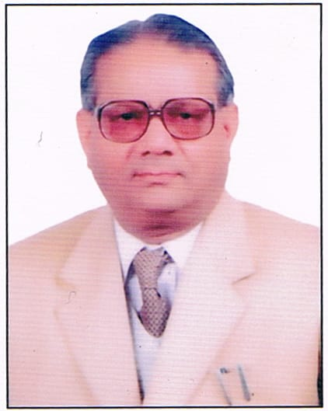
सोहनपाल सुमनाक्षर
(6 अक्टूबर, 1940ई0) सोहनपाल सुमनाक्षर दलित
साहित्य के गणमान्य साहित्यकार हैं। आपकी आचार विचारधारा तथा साहित्य
अम्बेडकरवादी विचार दर्शन से अनुप्राणित है।

Slide 3
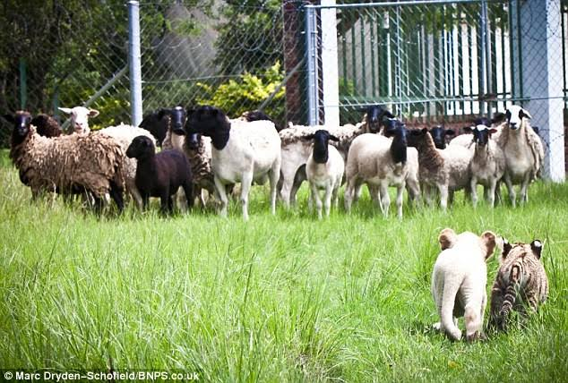
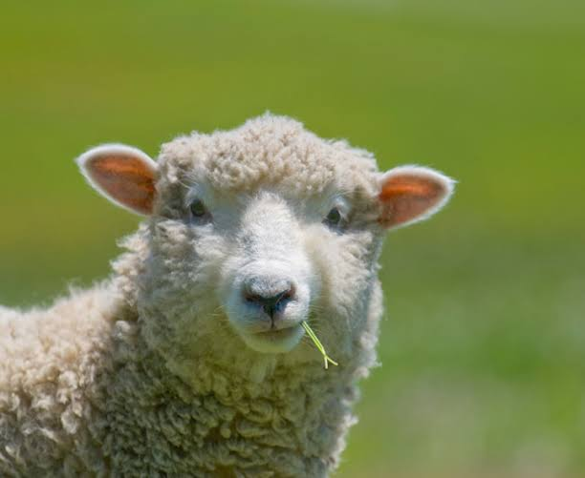
बाबा ने कहा था :-
बलि, भेड़ बकरियों की दी जाती है,
कभी शेरों की नहीं
लिए बाबा ने कहा
बेटो, शेर बनो, बकरी नहीं
शेर बनोगे तो, तुमसे डरेगा जमाना
फिर तुम पा सकोगे-सत्ता, सम्मान, समता
जो दीनता से अभी नहीं है पाना।
बाबा ने कहा था

Slide 4
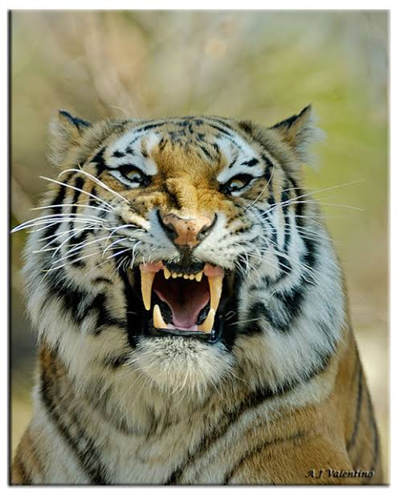
सिंह में कुछ विशेष गुण भी होते हैं दोस्तो!
शेर भूखा मर जाएगा, पर घास नहीं खाएगा।
शेर दुश्मन पर टूटेगा, जीवन तक जूझेगा,
पीठ न दिखाएगा, सिर न झुकाएगा।
शेरभेड़बकरियों की तरह
झुंडों में नहीं चलता,
अरे शेर तो शेर है,
वह अकेला ही सवा शेर है
वह अपना रास्ता खुद बनाता है,
फिर आगे कदम बढ़ाता है और दूसरों के लिए
अपनी लीक छोड़ जाता है।

Slide 5
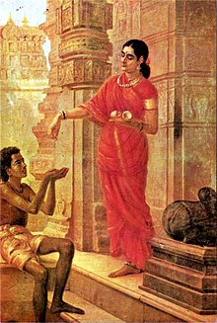
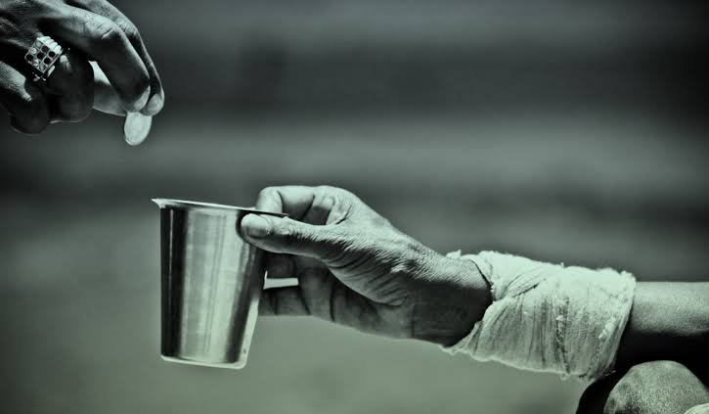
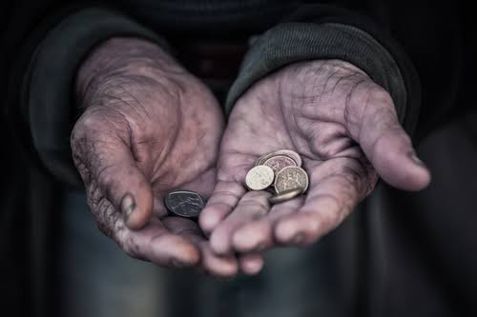
जो बलवान है, वह किसी को
‘अभय’ दान दे सकता है,
जो धनवान है वही किसी को
धन दान दे सकता है
जो निर्बल है,
वह दूसरे की क्या रक्षा कर पाएगा?
जो निर्धन है, भूखा है,
वह दूसरों को क्या खिलाएगा?
इसलिए, मेरे दोस्तों
बाबा का कहा मानो
भेड़बकरियाँ नहीं, शेर बनो,
शेर बनोगे तो तुम्हें कभी कोई नहीं सताएगा
दुश्मन भी तुमसे डरेगा
और तुम्हारी वीरता का गुण गाएगा।

Slide 6
केंद्रीय भाव :-
प्रस्तुत कविता में बाबा ने बेटे से कहा कि तुम शेर बनो, भेड़ बकरियाँ मत
बनो। शेर.अकेला रहता है, घास नहीं खाता, पीठ नहीं दिखाता, अपने शत्रु पर
टूट पड़ता है, दहाड़ता है। भेड़ बकरियाँ .झुंड में रहती, घास खाती मिमियाती,
डरी हुई, सहमी हुई-सी रहती। कवि बाबा के बहाने कहना चाहता है कि सबलों का
कोई नहीं सताता, वे दुर्बलों की रक्षा कर सकते हैं। सत्ता, सम्मान समता, सबलता।
से पाना ठीक है। कवि के अनुसार वर्तमान में युवको में हिम्मत, साहसशॉय,
आत्मबल निर्भकताआत्म-सम्मान आदि का होना लाजिमी है। कविता की शैली संवादात्मक, तुलनात्मक, विश्लेषणात्मक।

Slide 7
धन्यवाद

